Slide 1
Inpatient Analysis and Predicating Length of Stay
Presentation for laboratory work №1
Developed by:
Babych Iryna
Ivanyk Yurii
Romanetskiy Nick
Sukhovii Ihor
Sholop Lyubomyr

Slide 2
Основні дослідницькі питання
Дослідницьке питання
Попередня відповідь
Люди якого віку / статі / раси більше часу проводить в лікарні
Який вік / стать / раса людей найчастіше зустрічається в лікарні
Ризик смертності в залежності від віку / статі / раси
Тривалість перебування в лікарні буде в середньому меншою у дітей та повільно зростатиме до 30 років
Серед пацієнтів буде більше людей старшого віку. Розподіли за статтю та расою мають приблизно відповідати таким самим посеред населення штату Нью-Йорк станом на 2015 рік.
Ризик смертності, на нашу думку, зростатиме з віком і, скоріш за все, не залежатиме від статі.

Slide 3
Опис даних
Обраний датасет містить дані щодо надання лікарських послуг пацієнтам у штаті Нью-Йорк за 2015 рік.
Він не містить даних, які би могли вказувати на причетність до них окремих осіб. Також, з цього файлу було виключено вторинні діагнози та процедури, а також коди оплати послуг. Один рядок відповідає інформації про рівно 1 клінічний випадок.
Вік пацієнтів представлений у таких вікових групах:
від 0 до 17 років
від 18 до 29 років
30 до 49 років
від 50 до 69 років
і від 70 років і старше
Датасет перед очисткою містив:
Після очистки:
2346760 записів та 37 змінних
2342182 записів та 33 змінних

Slide 4
Робота з датасетом
Безпосередньо перед розвідковим аналізом даних, було виконано:
Перевірку даних на наявність пропущених значень.
Очищення
Перевірку колонок на відповідність типам даних
Обраховано дескриптивні статистики

Slide 5
Змінні датасету
Кожна колонка датасету відповідає одній змінній.
Більшість змінних в датасеті є категорійними
Числовими і впорядкованими змінними в датасеті є:
Length.of.Stay
Birth.Weight (через природу даних містить найбільшу кількість NA значень)
Total.Charges
Total.Costs

Slide 6
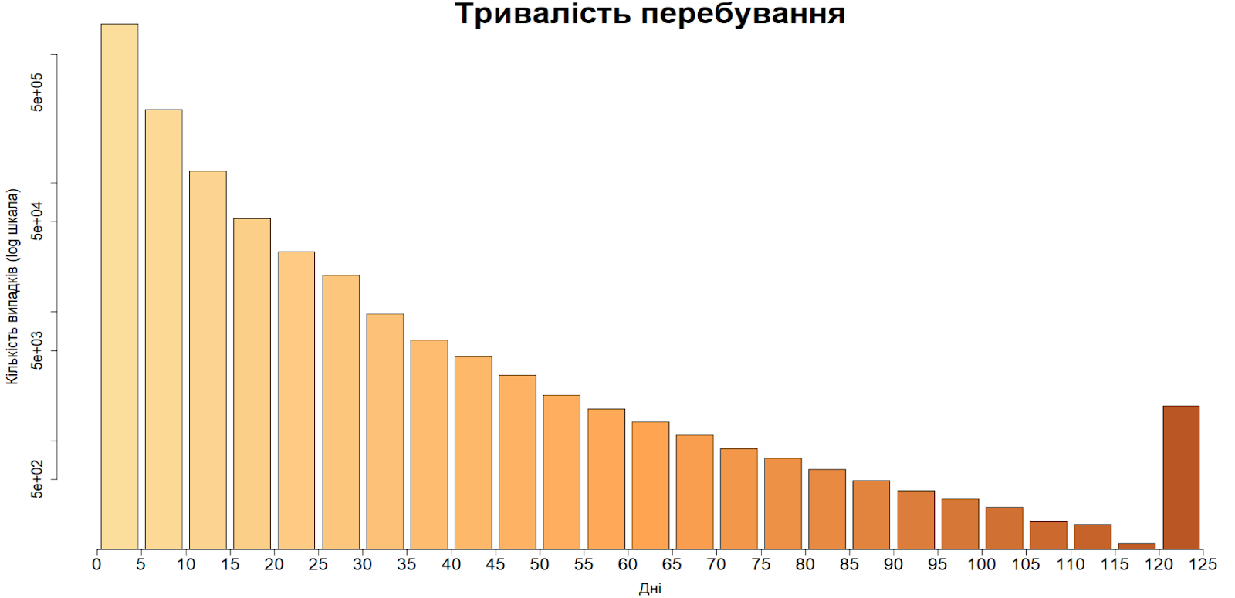
Графік тривалості перебування за log шкалою кількості випадків

Slide 7
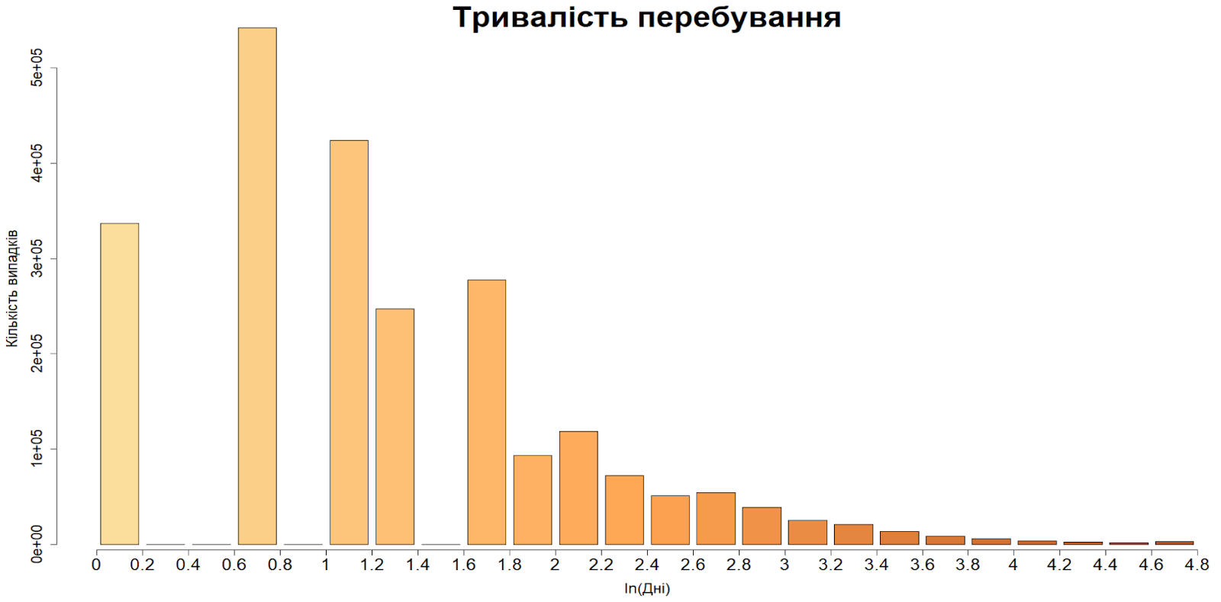
Графік логарифму тривалості перебування в лікарні

Slide 8
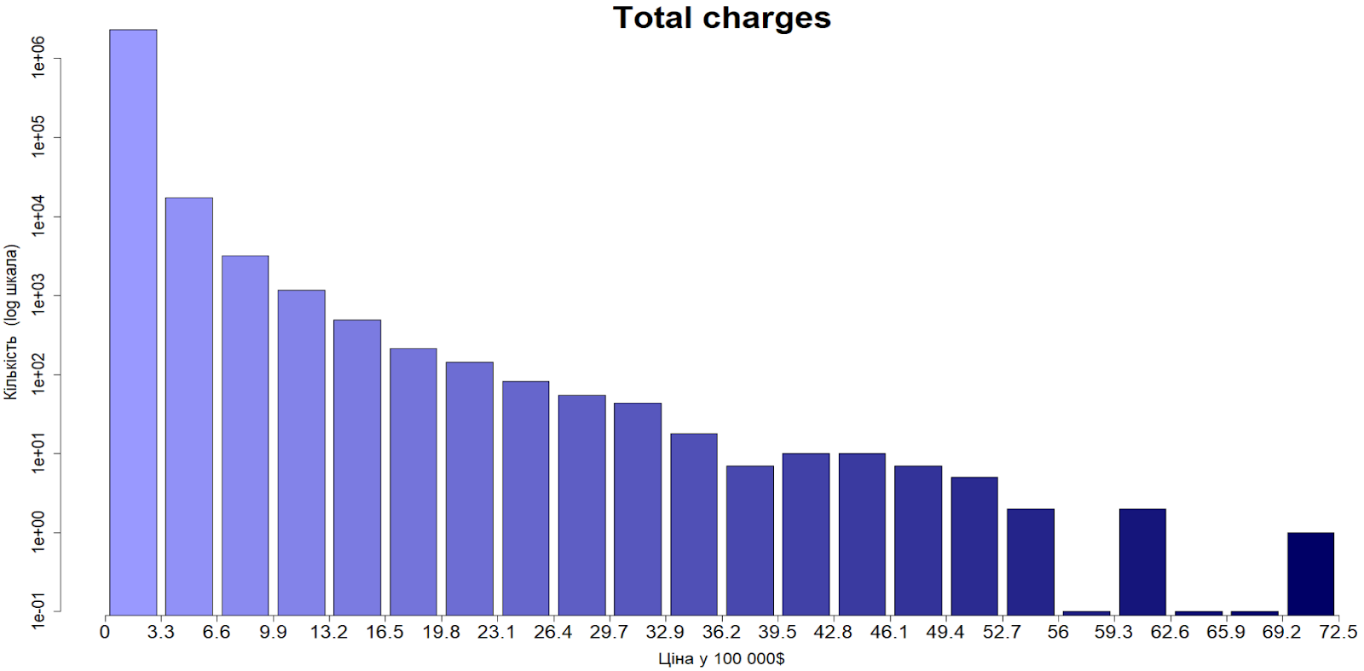
Графік загальної ціни з log шкалою кількості випадків

Slide 9
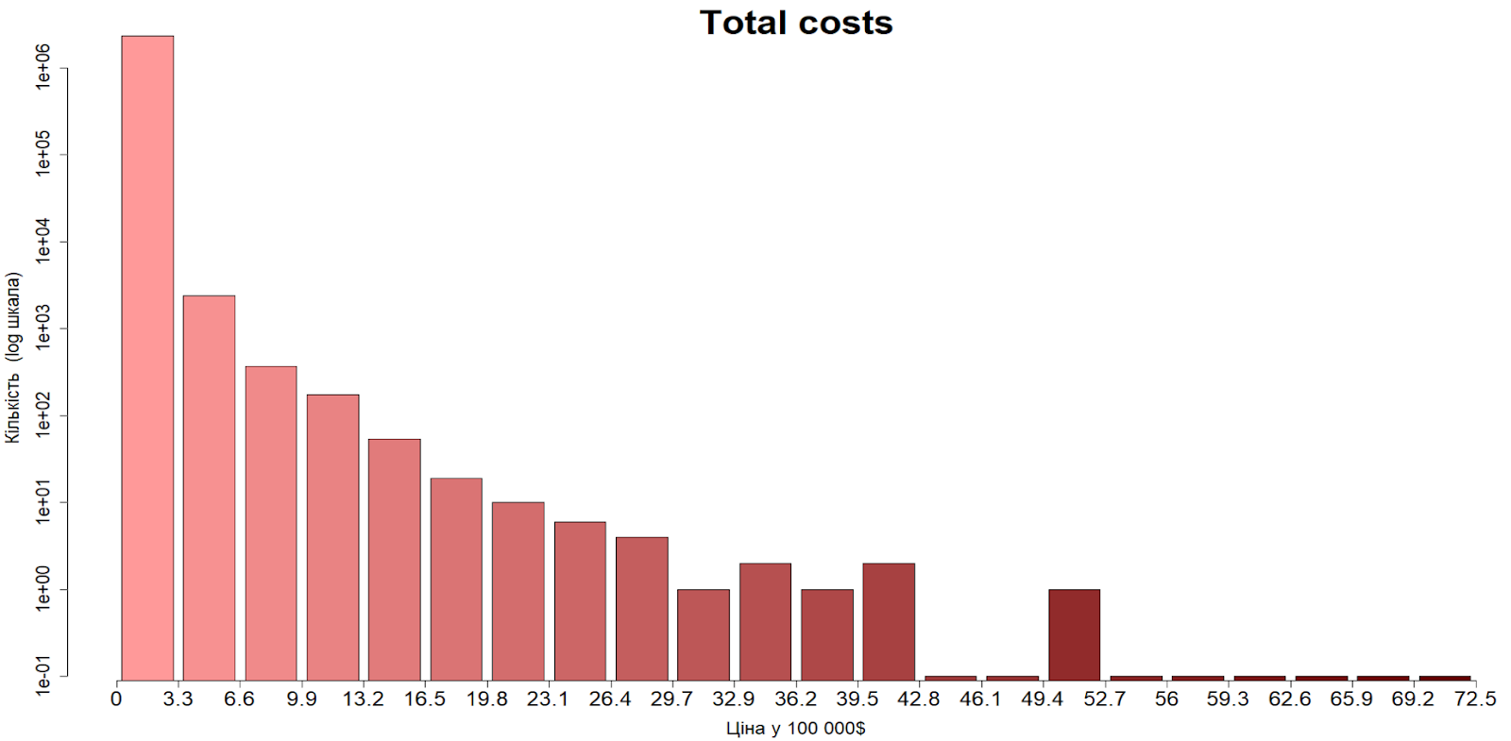
Графік загальної собівартості з log шкалою кількості випадків

Slide 10
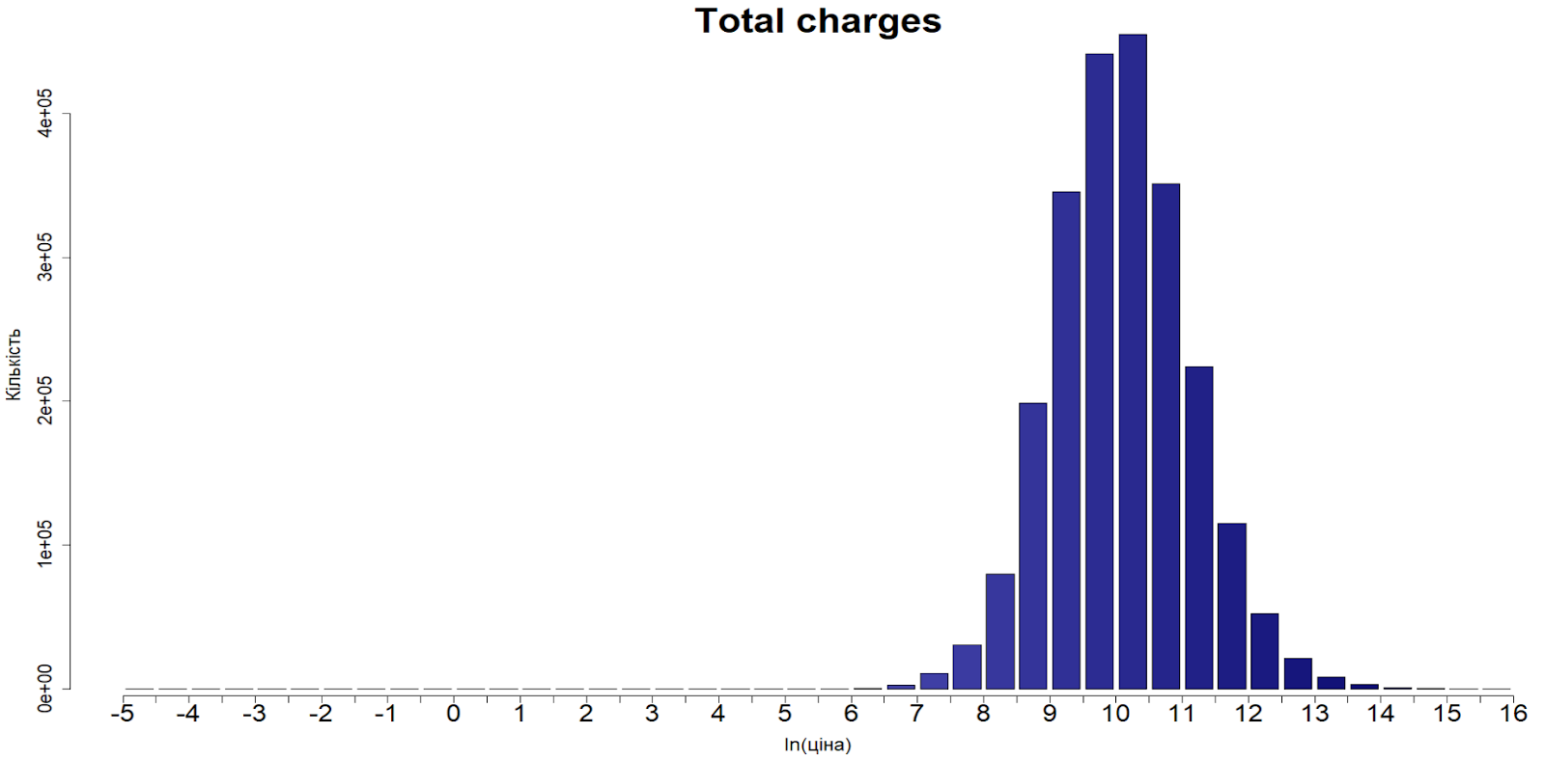
Графік логарифму ціни

Slide 11
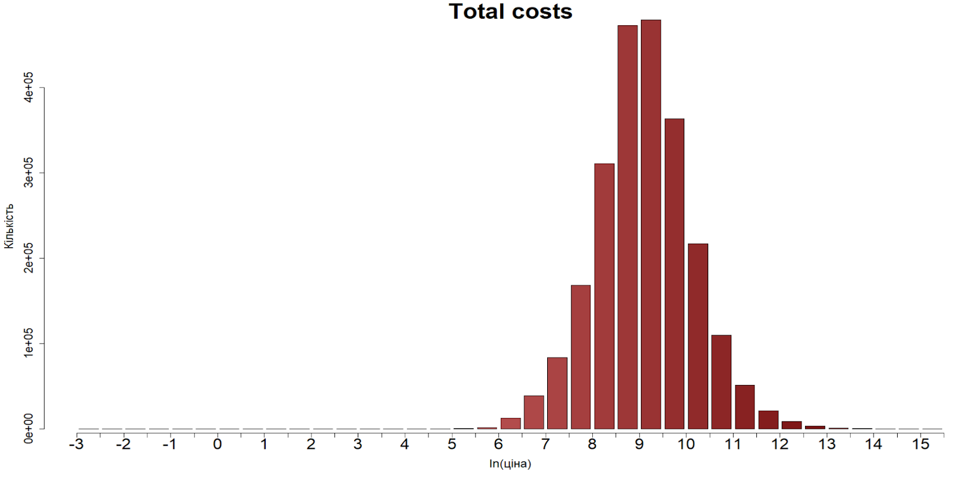
Графік логарифму собівартості

Slide 12
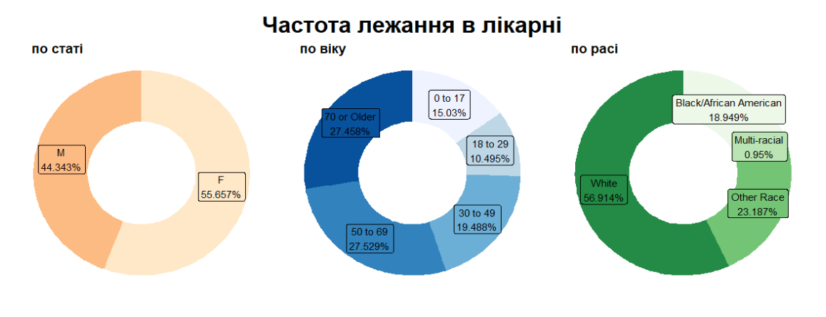
Результати EDA
Розподіл пацієнтів за віком, расою та статтю

Slide 13
Проміжні висновки
Розбиття пацієнтів за статтю трохи відрізняється від відповідного розбиття серед населення, але різниця (приблизно 4%) невелика, отже, вона може виявитись статистично незначущою за подальшого дослідження.
Люди, старші за 50 років, потрапляють в лікарню частіше за інших, оскільки їх відсоток серед пацієнтів переважає їх відсоток серед населення. Особливо серед них вирізняються пацієнти 70+, оскільки в них відсоток різниці між кількістю населення і кількістю пацієнтів найбільший. Серед молоді і людей середніх років різниця даними з датасету та даними про населення приблизно однакова.
Найменше відносно їх частки в популяції в лікарню потрапляють білі пацієнти, а найбільше - представники інших рас, тобто азіати, корінні американці та жителі Тихоокеанських островів. Пояснення, чому так відбувається, потребує подальшого дослідження.

Slide 14
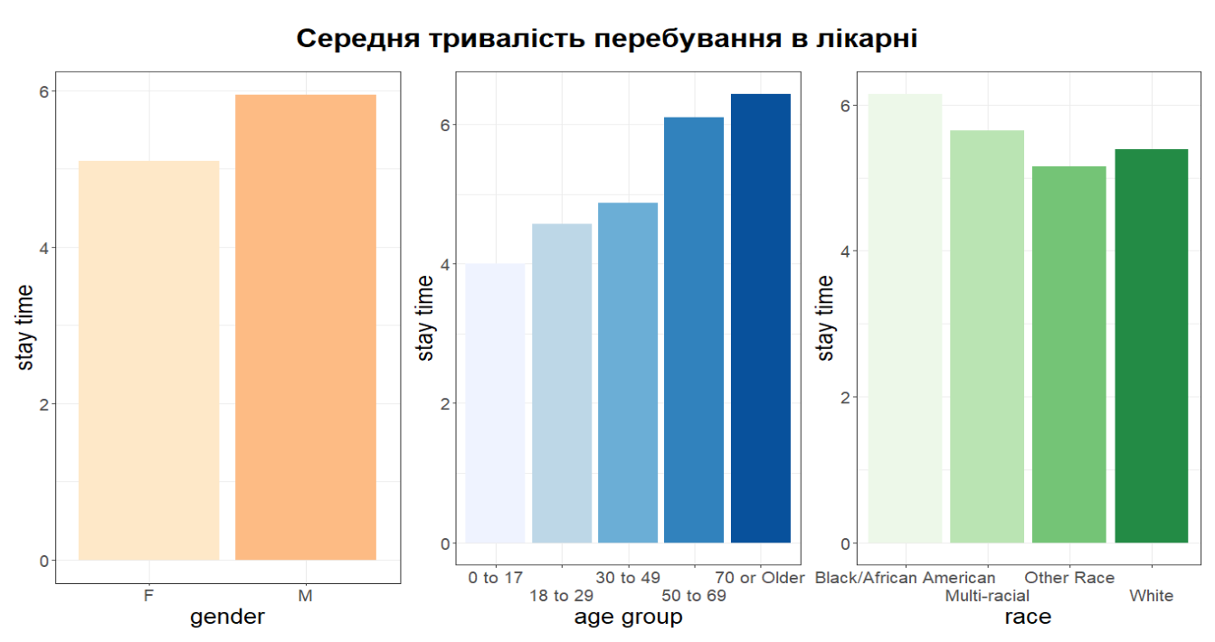
Залежності тривалості лікування від віку, статі та раси

Slide 15
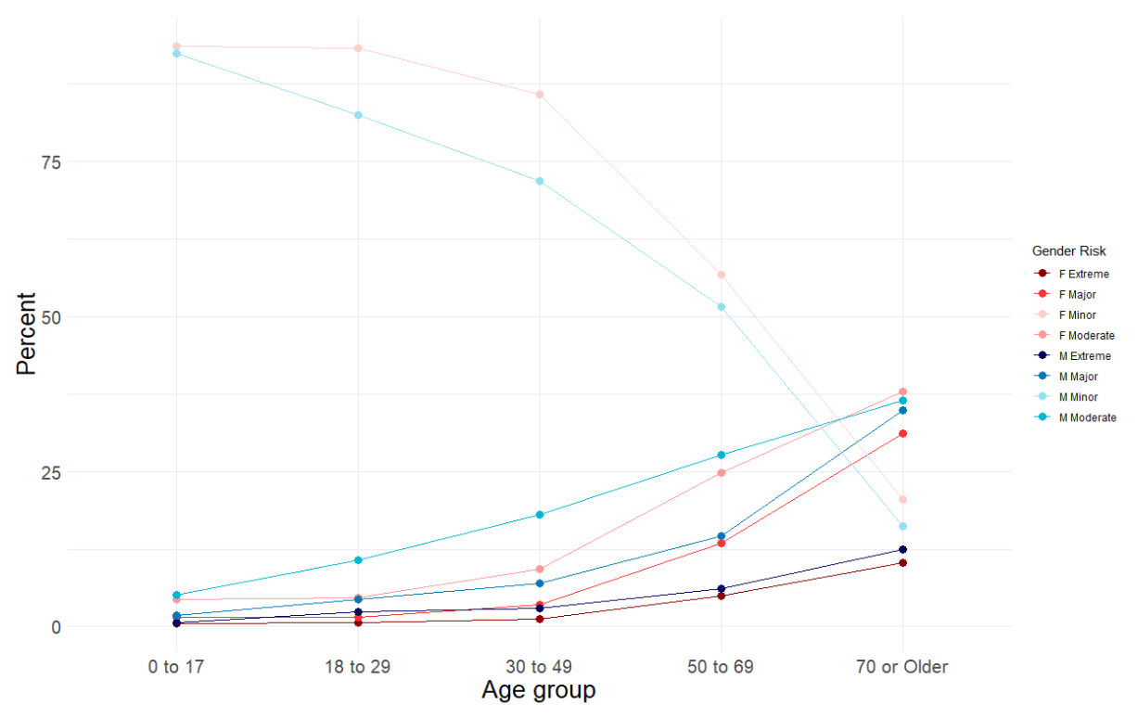
Ризик смертності у відсотках в залежності від віку та статі

Slide 16
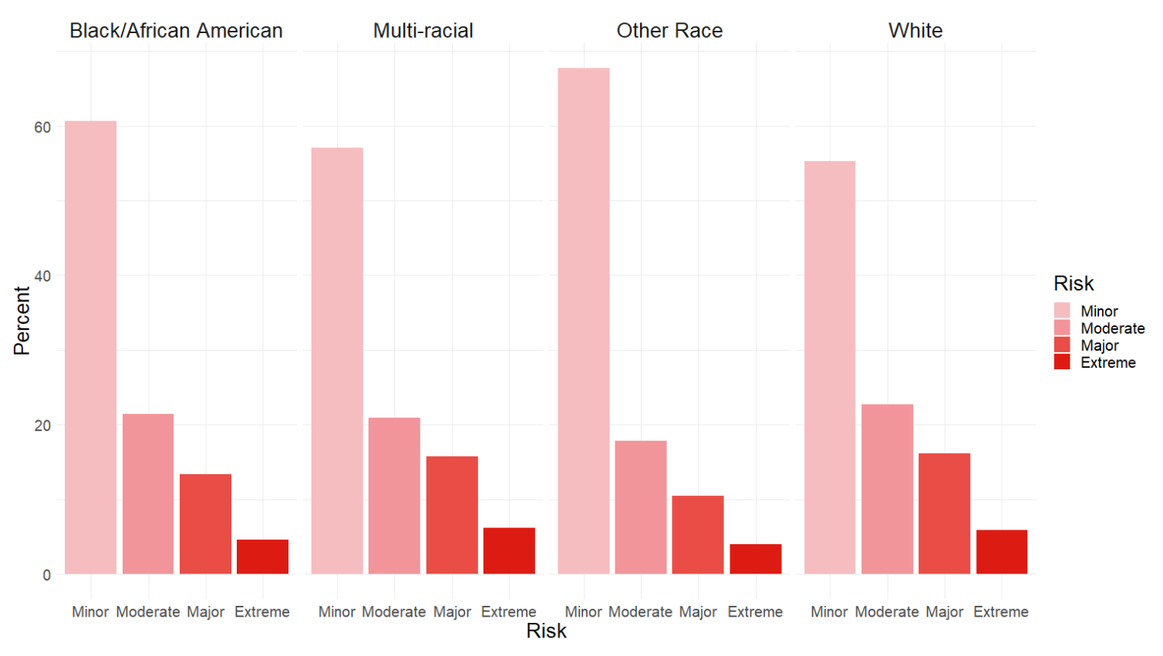
Ризик смертності в залежності від раси

Slide 17
Висновки
Розподіл собівартостей та цін за обслуговування в лікарнях схожий на логарифмічно нормальний. Розподіл тривалостей перебування в лікарні не схожий на якісь специфічні, а кількість випадків спадає за збільшення тривалості
Щодо характеристик пацієнтів за віком: їх розподіл відносно кількості людей цієї ж категорії в населенні дає підґрунтя для спостереження, що люди до 50 років потрапляють в лікарню приблизно з однаковою частотою, для 50-69 років ця частота зростає, а найчастіше туди потрапляють люди віку 70+ років, якщо дані різниці є статистично значущими. Це відповідає попереднім припущенням про те, що в лікарню здебільшого потрапляють люди старшого віку.
Чоловіки менше потрапляють в лікарню, при чому, навіть якщо врахувати їх відсоток в населенні. Наші припущення стверджували, що характеристики за статтю будуть приблизно однакові і в чоловіків, і в жінок. Це припущення, здається, доведеться відкинути, але лише після подальшої перевірки.
Представники білої раси потрапляють в лікарні менше, ніж можна було б очікувати за розподілом населення, а представники інших рас (люди азійського походження та корінні жителі Америки)- більше, що відрізняється від нашої гіпотези

